Slide 1
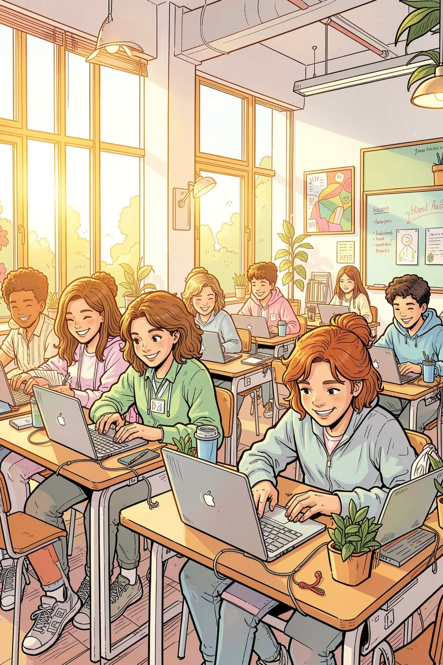
প্রিয় শিক্ষার্থীবৃন্দ
সবাইকে আজকের ক্লাসে সুস্বাগতম
কাঞ্চন চন্দ্র সরকার | সহকারী শিক্ষক, আইসিটি

Slide 2

পাঠ পরিচিতি
শিক্ষক পরিচিতি
কাঞ্চন চন্দ্র সরকার
সহকারী শিক্ষক (আইসিটি)
ঢেরাপাটিয়া বালিকা উচ্চ বিদ্যালয়
বিরল, দিনাজপুর
অধ্যায়
পাঠ
সময়
তৃতীয়
১৮
৫০ মিনিট

Slide 3
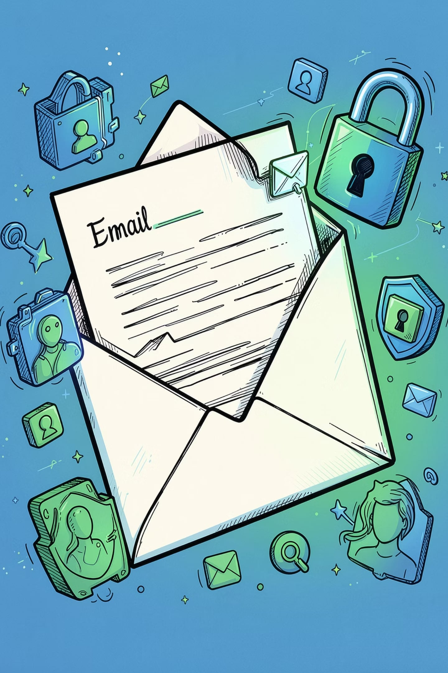
আজকের পাঠের বিষয়
আমরা সবাই চিঠির খামের মতো করে আমাদের পরিচয় লুকিয়ে রাখি — কিন্তু অনলাইনে এই পরিচয় কীভাবে রক্ষা করব?
📧 অনলাইন পরিচয়
🔒 নিরাপত্তা
ইন্টারনেটে আমাদের স্বতন্ত্র সত্তা কী?
পরিচয় চুরির হাত থেকে কীভাবে বাঁচব?
🛡️ সচেতনতা
সুরক্ষিত অনলাইন ব্যবহারের উপায়

Slide 4
শিখনফল
এই পাঠ শেষে শিক্ষার্থীরা…
1
অনলাইন পরিচয় কী তা বলতে পারবে
2
অনলাইনে কীভাবে নিরাপদ থাকা যায় তা বর্ণনা করতে পারবে
3
পাসওয়ার্ডের গোপনীয়তা রক্ষার উপায়গুলো লিখতে পারবে
4
বিভিন্ন প্রকার হ্যাকার সম্পর্কে বিশ্লেষণ করতে পারবে

Slide 5
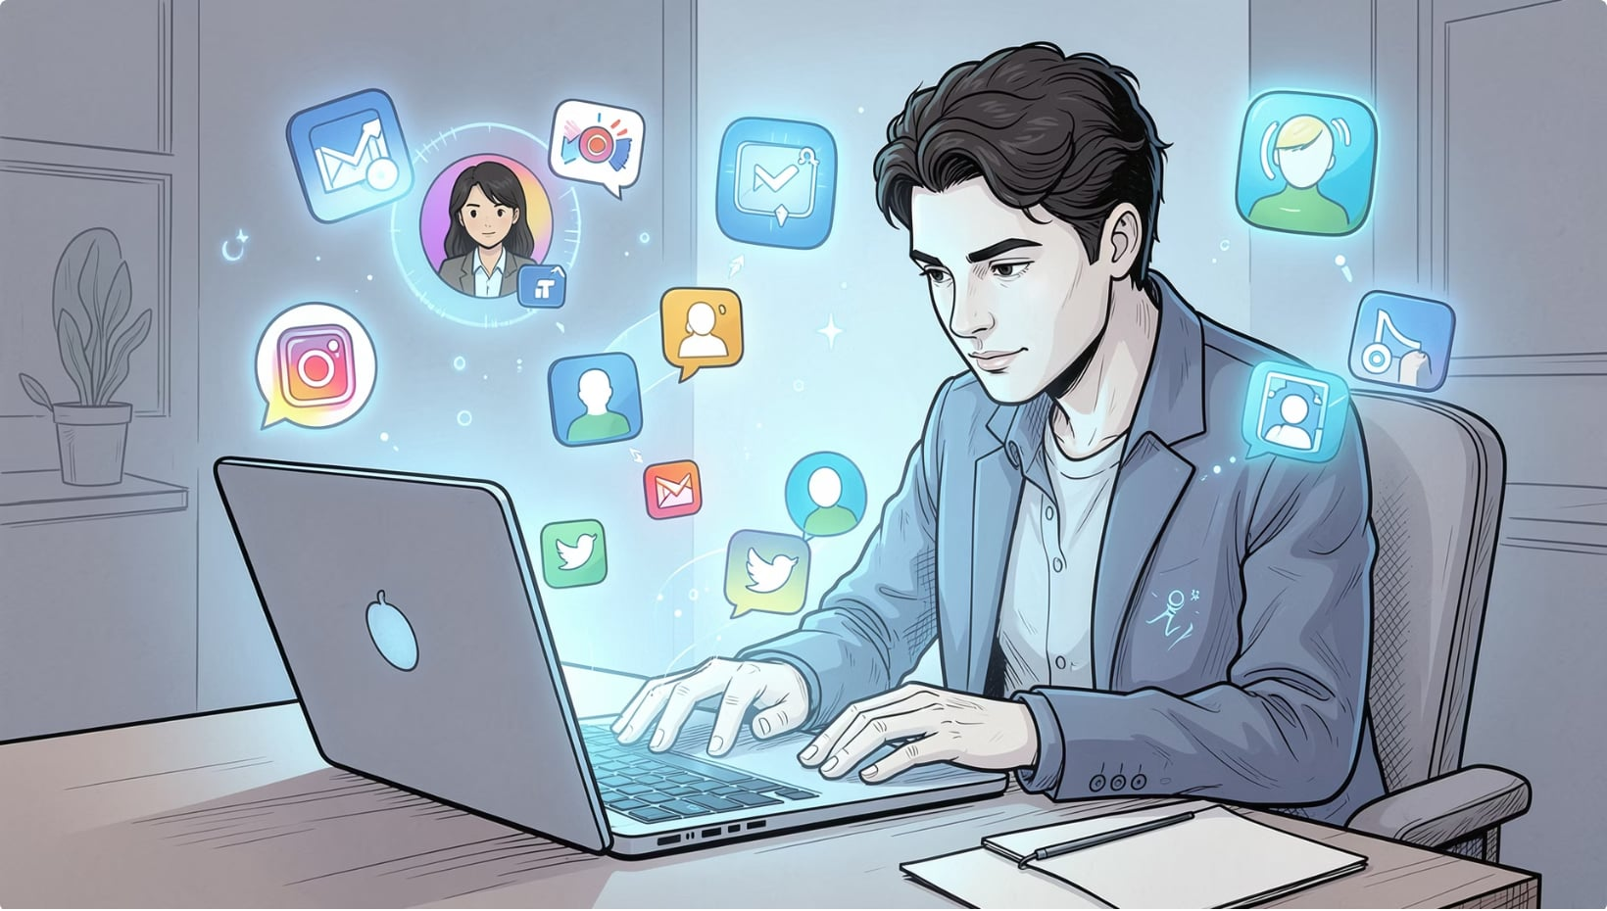

অধ্যায় ৩ | পাঠ ১৮
অনলাইন পরিচয় কী?
ইন্টারনেট বা অনলাইনে বেশির ভাগ ব্যবহারকারী তার একটি স্বতন্ত্র সত্তা তুলে ধরেন — যা ব্যক্তিকে সামাজিক যোগাযোগ সাইট, ব্লগ কিংবা ওয়েবসাইটে প্রকাশ করে।
এটিই ঐ ব্যক্তির অনলাইন পরিচয়।

Slide 6



একজন ব্যক্তির অনলাইন পরিচিতি কী কী হতে পারে?
ব্লগিং নাম
সোশ্যাল মিডিয়া প্রোফাইল
ই-মেইল ঠিকানা
নির্দিষ্ট কোনো ব্লগ সাইটে তার ব্যবহৃত নাম। যেমন: kanchonblog.com
সামাজিক যোগাযোগ সাইটে তার প্রোফাইলের নাম। যেমন: kanchondinajpur@facebook.com
ব্যক্তিগত বা প্রাতিষ্ঠানিক ই-মেইল আইডি। যেমন: kanchon1983@gmail.com

Slide 7
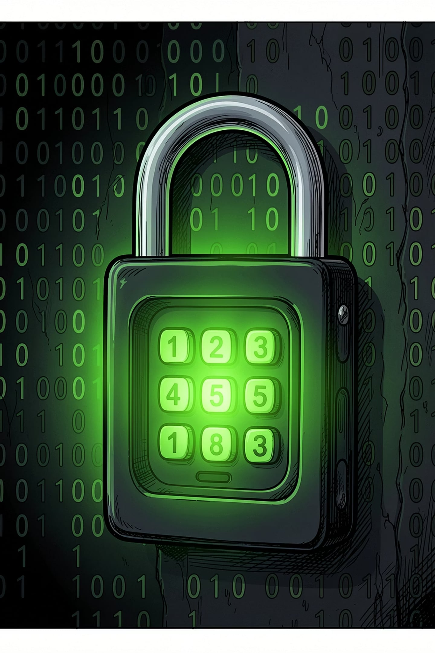

পাসওয়ার্ডের গোপনীয়তা রক্ষার টিপস
🔑 জটিল পাসওয়ার্ড ব্যবহার করো
অক্ষর (A-Z), সংখ্যা (0-9) এবং প্রতীক (@+_) মিলিয়ে শক্তিশালী পাসওয়ার্ড তৈরি করো।
🗂️ পাসওয়ার্ড ম্যানেজার ব্যবহার করো
LastPass, KeePass ইত্যাদি টুল ব্যবহার করে পাসওয়ার্ড নিরাপদে সংরক্ষণ করো।
🚪 লগ আউট করতে ভুলো না
ব্যবহার শেষে আসন ত্যাগের আগে অবশ্যই সংশ্লিষ্ট সাইট থেকে লগ আউট করো।
🔄 নিয়মিত পাসওয়ার্ড পরিবর্তন করো
নিয়মিত পাসওয়ার্ড পরিবর্তনের অভ্যাস গড়ে তোলা জরুরি।

Slide 8
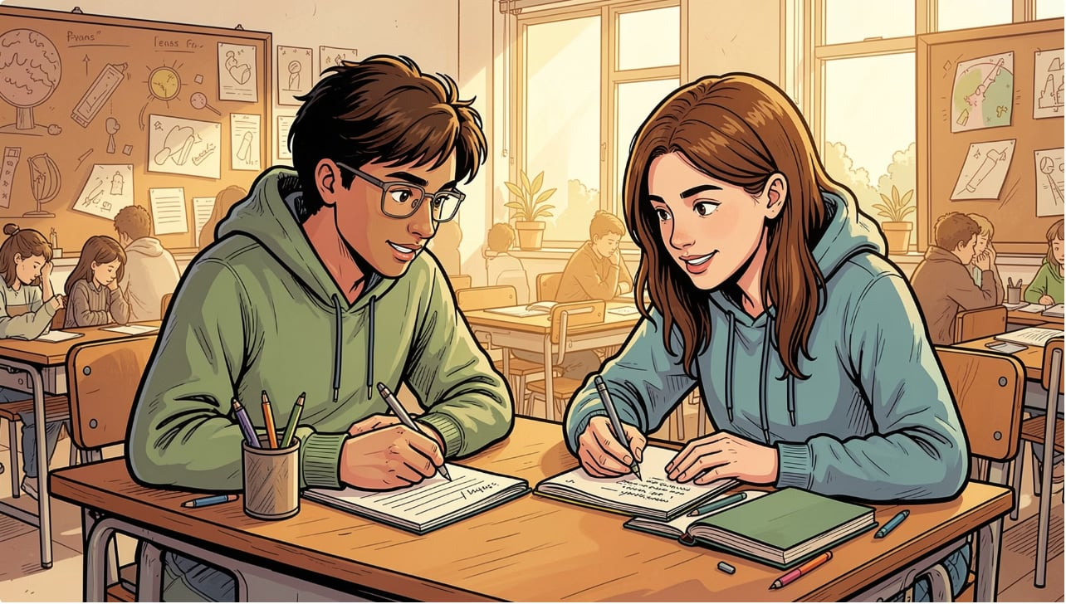

জোড়ায় কাজ
চলো একসাথে চেষ্টা করি!
তোমার বন্ধুর সাথে আলোচনা করে পাঁচটি ইউনিক পাসওয়ার্ড লেখো। খেয়াল রাখো — প্রতিটি পাসওয়ার্ডে যেন অক্ষর, সংখ্যা ও প্রতীকের সমন্বয় থাকে।
💡 উদাহরণ: MySch00l@2024, Dhaka#City99, Safe@Net!7

Slide 9
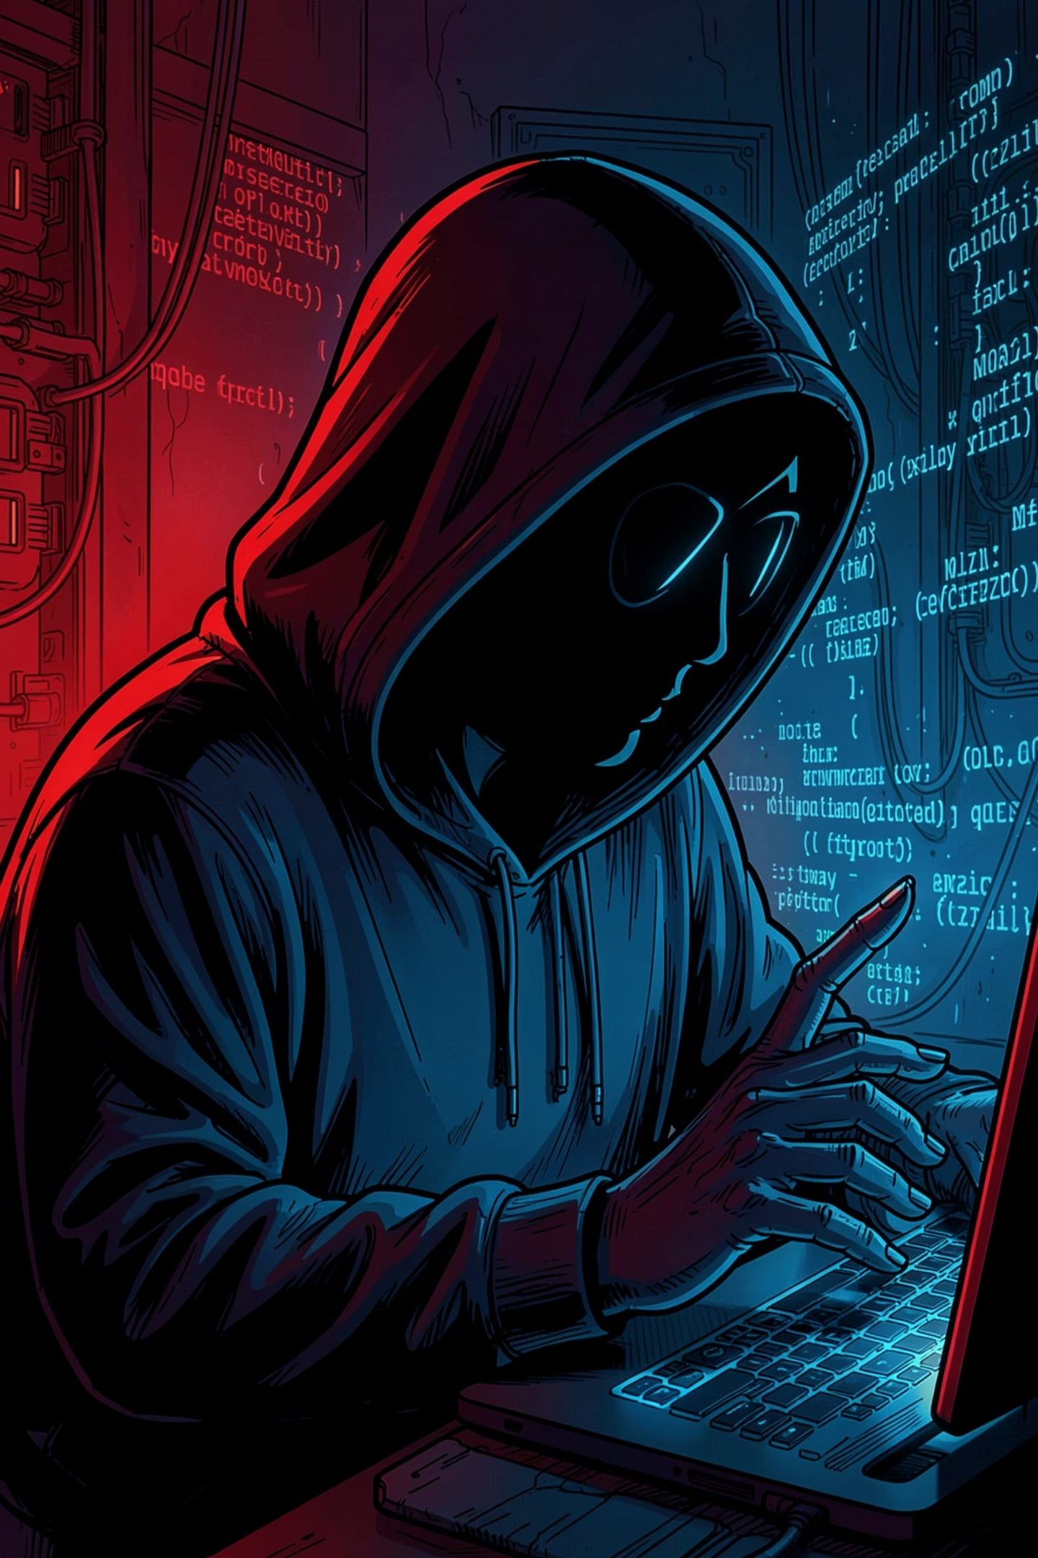
কম্পিউটার হ্যাকিং কী?
কর্তৃপক্ষের বিনা অনুমতিতে কোনো কম্পিউটার বা কম্পিউটার নেটওয়ার্কে প্রবেশ করাকে হ্যাকিং বলে। যারা এই হ্যাকিং করে তাদের বলা হয় হ্যাকার।
⚠️ হ্যাকিং
👤 হ্যাকার
অননুমোদিত প্রবেশ
যে এই কাজ করে
🔒 প্রতিরোধ
শক্তিশালী পাসওয়ার্ড

Slide 10
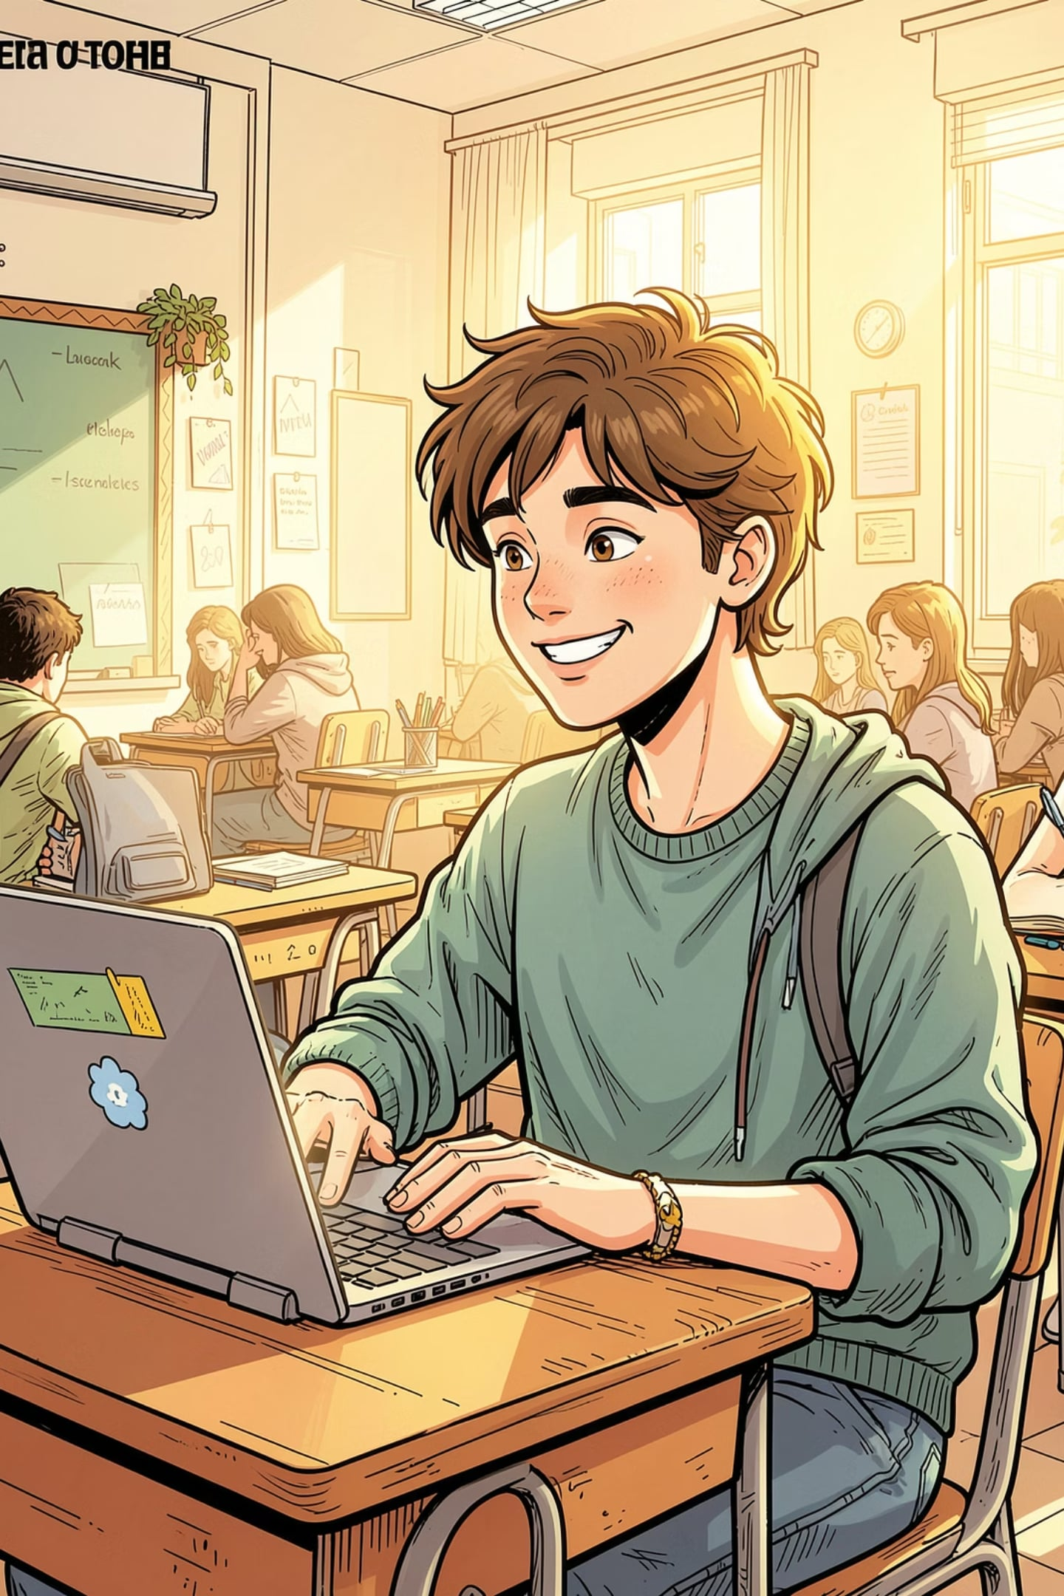

আজকের পাঠের সারসংক্ষেপ
01
02
অনলাইন পরিচয়
পাসওয়ার্ড নিরাপত্তা
ইন্টারনেটে আমাদের স্বতন্ত্র সত্তা — ব্লগ নাম, ই-মেইল, সোশ্যাল মিডিয়া প্রোফাইল।
জটিল পাসওয়ার্ড, নিয়মিত পরিবর্তন ও লগ আউটের অভ্যাস জরুরি।
03
হ্যাকিং থেকে সতর্কতা
অননুমোদিত প্রবেশই হ্যাকিং — সচেতন থাকো, নিরাপদ থাকো।
🌟 মনে রাখো: অনলাইনে সচেতন ও সুরক্ষিত থাকাটা তোমার দায়িত্ব!

